Slide 1
РАБОЧАЯ ГРУППА БС ПО ПРОГРАММНО-ЦЕЛЕВОМУ БЮДЖЕТИРОВАНИЮ И БЮДЖЕТИРОВАНИЮ, ОРИЕНТИРОВАНОМУ НА РЕЗУЛЬТАТ (РГПЦБ): РГПЦБ: обзор проделанной работы
Ежегодное пленарное заседание БС PEMPAL, Любляна, Словения, март 2023 г.
Наида Чаршимамович Вукотич, член Ресурсной группы БС, Всемирный банк

Slide 2
План выступления
РГПЦБ: цели, состав, партнерства
«Продукты знаний» РГПЦБ
Основные дополнительные темы РГПЦБ, которые рассматривались в ходе мероприятий с 2018 г.
Соображения для планирования следующих мероприятий РГПЦБ: обсуждение в группе

Slide 3
I. Цели, состав и партнерства
РГПЦБ была сформирована в 2016 г.; ее цель – анализ тенденций и полученного опыта, а также предоставление рекомендаций в части разработки и внедрения механизмов программно-целевого бюджетирования и бюджетирования, ориентированного на результат, для повышения результативности расходов.
Широкая тема, которую рассматривает данная РГ, — программно-целевое бюджетирование и БОР – является одной из двух приоритетных тем в сфере бюджетирования (наряду с открытостью бюджета) в большинстве стран – членов БС (по данным ежегодных опросов членов Сообщества)
Членами РГПЦБ являются почти все страны – участницы БС (17 из 21)
Группа установила партнерские отношения и тесно взаимодействует с Всемирным банком и ОЭСР

Slide 4
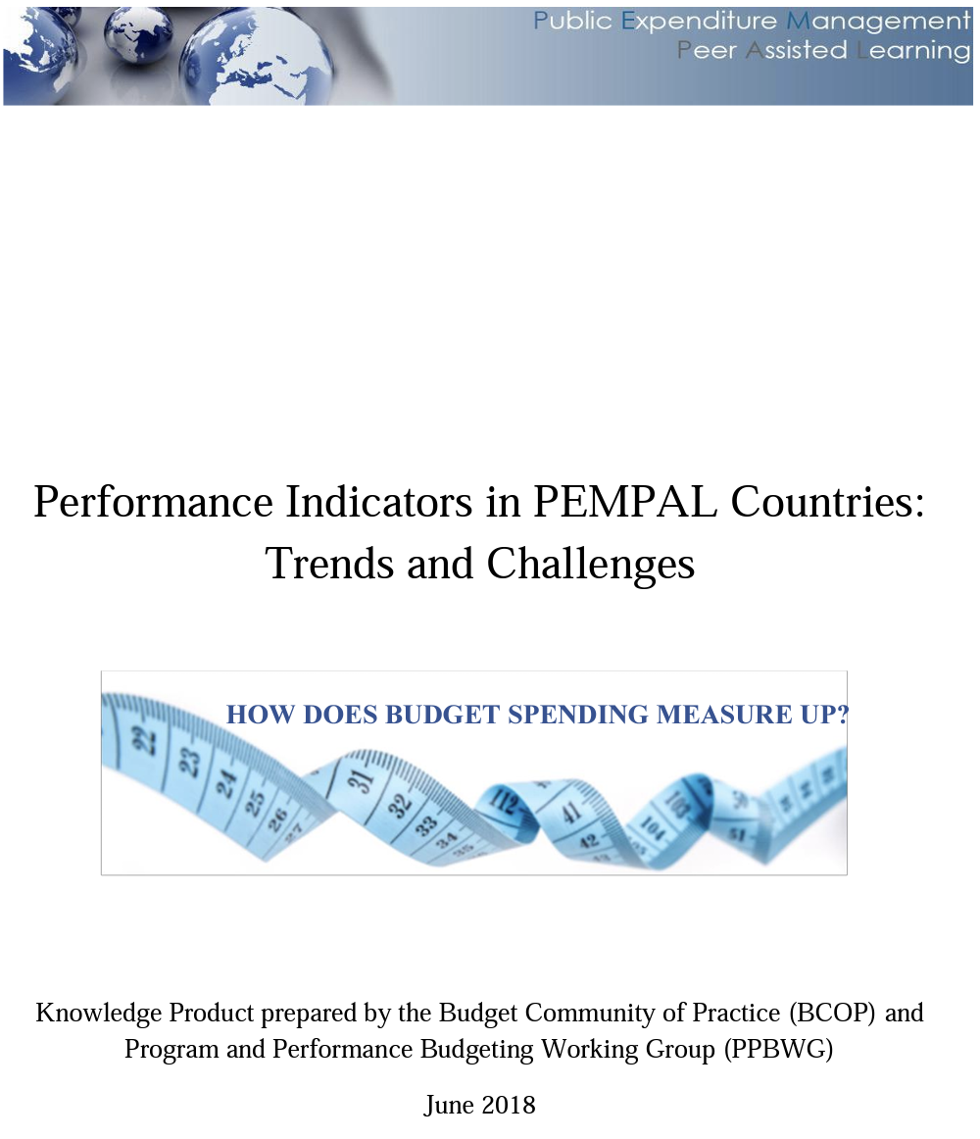
II. «Продукты знаний» (ПЗ) РГПЦБ
Показатели эффективности в странах PEMPAL: тенденции и трудности (2018)
В данном ПЗ рассматриваются основные характеристики показателей, используемых в процессе бюджетного планирования в странах-участницах, и определяются основные проблемы / слабые места. Также в нем содержится более подробный анализ показателей, которые применяются в сфере здравоохранения и образования.

Slide 5
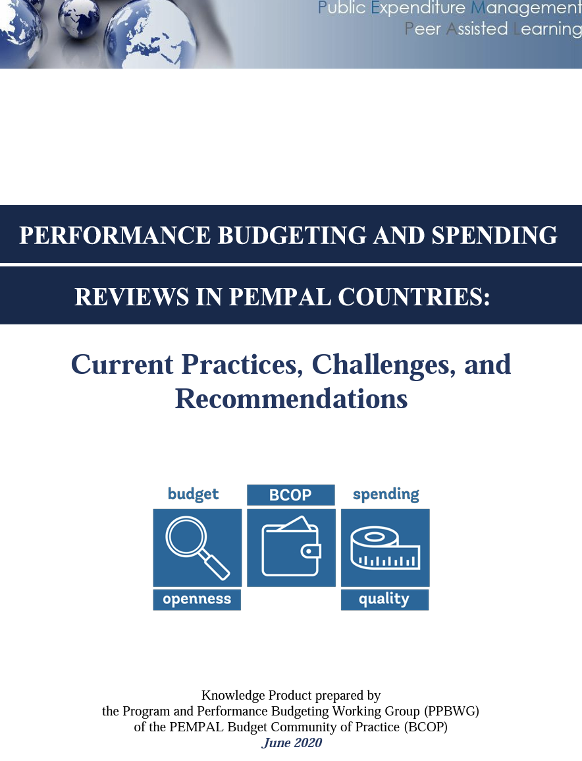
II. «Продукты знаний» (ПЗ) РГПЦБ
Бюджетирование, ориентированное на результат, и обзоры бюджетных расходов: действующая практика, проблемы и рекомендации (2020)
В данном ПЗ представлены данные опроса, посвященного бюджетированию, ориентированному на результат, и обзорам бюджетных расходов в странах – участницах PEMPAL; они сопоставляются с данными опросов стран ОЭСР. Также ПЗ дает рекомендации и возможные варианты странам PEMPAL в целях реформирования их систем бюджетирования, ориентированного на результат, и обзоров бюджетных расходов.

Slide 6
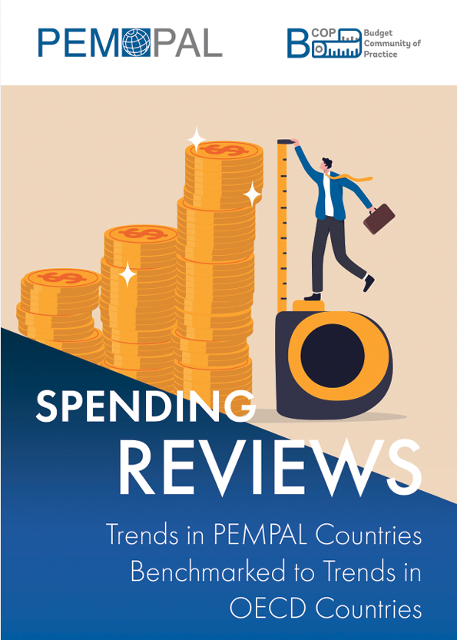
II. «Продукты знаний» (ПЗ) РГПЦБ
Проведение быстрых обзоров бюджетных расходов для выявления мер по обеспечению сбалансированности бюджета (2021)
Данная публикация РГПЦБ призвана помочь странам – участницам PEMPAL в разработке конкретных методологий и инструментов проведения быстрых обзоров бюджетных расходов в качестве меры оперативного реагирования на кризисы, вызванные Covid-19, и аналогичные им.
Обзоры бюджетных расходов: тенденции в странах – участницах PEMPAL в сравнении с тенденциями в странах ОЭСР (2022)
Данный «продукт знаний» содержит краткий общий обзор и результаты сравнительного анализа. Его цель — кратко рассмотреть текущую практику обзоров бюджетных расходов в странах PEMPAL по состоянию на 2021 год, сравнить ее с текущей практикой в странах ОЭСР, а также получить лучшее представление о процессах разработки, проведения ОБР и возникающих при этом трудностях.

Slide 7
II. «Продукты знаний» (ПЗ) РГПЦБ
Практика обзоров бюджетных расходов в Нидерландах (2022)
В данном продукте знаний представлен пошаговый процесс обзора бюджетных расходов в Нидерландах. В нем также дан более подробный анализ конкретного примера практического применения: обзора расходов на программы поддержки детей.

Slide 8
III. Основные дополнительные темы, которые рассматривались в ходе мероприятий РГПЦБ с 2018 года
Анализ рекомендаций ОЭСР, включая Рекомендуемые подходы при осуществлении бюджетирования, ориентированного на результат, и проект Рекомендуемых подходов по проведению обзоров бюджетных расходов
Примеры опыта стран в части использования показателей эффективности (Российская Федерация и Сербия)
Подробное рассмотрение процессов реформирования программно-целевого бюджетирования и бюджетирования, ориентированного на результат, в Австрии
Примеры проведения обзоров бюджетных расходов на опыте стран, в том числе Хорватии, Ирландии, Италии, Нидерландов и Польши
Анализ того, как кризис, вызванный Covid, сказывается на реформировании системы бюджетирования, ориентированного на результат, и обзоров бюджетных расходов

Slide 9
IV. Соображения для планирования следующих мероприятий РГПЦБ: обсуждение в группе
Принимая во внимание ПЗ, разработанные к настоящему времени РГПЦБ, и презентации, сделанные на предыдущих заседаниях БС, участникам предлагается в рамках группового обсуждения сообщить о приоритетных направлениях реформ/темах своих стран в широкой области программно-целевого бюджетирования и бюджетирования, ориентированного на результат; эта информация будет использована при планировании будущей работы РГПЦБ
применительно к теме (темам), которую вы предложите в ходе группового обсуждения, пожалуйста, подробно опишите, какие конкретные аспекты /содержание / формат вас интересуют, а также отметьте, может ли ваша страна внести вклад в работу РГПЦБ и каким образом
По темам, которые будут отмечены чаще всего, после пленарного заседания будет проведено онлайн-голосование; тема(темы), набравшая наибольшее количество голосов, будет рассмотрена Исполнительным комитетом на предмет изучения в рамках будущих мероприятий и, возможно, разработки «продукта знаний».

Slide 10
СПАСИБО ЗА ВНИМАНИЕ!

